Slide 1


Violência Escolar no Brasil

Slide 2
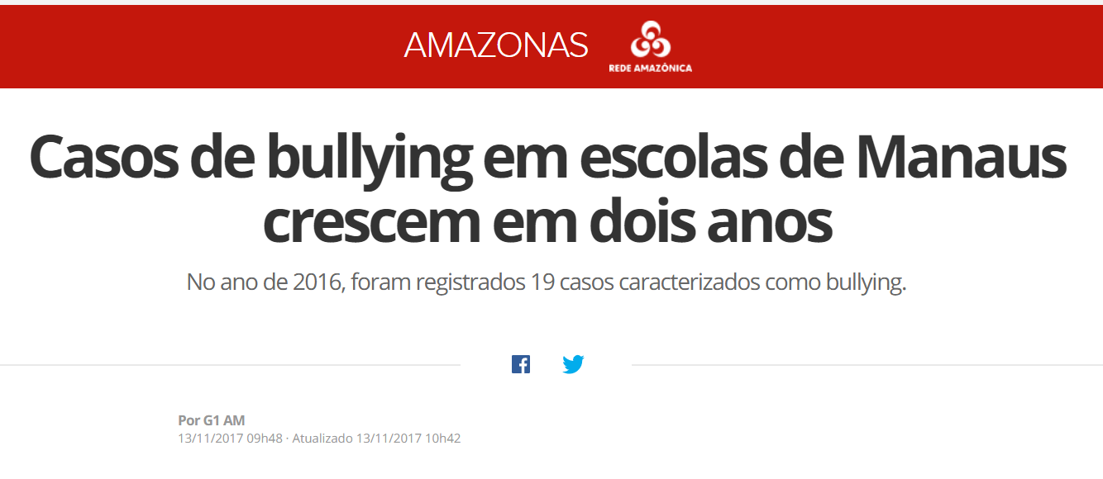
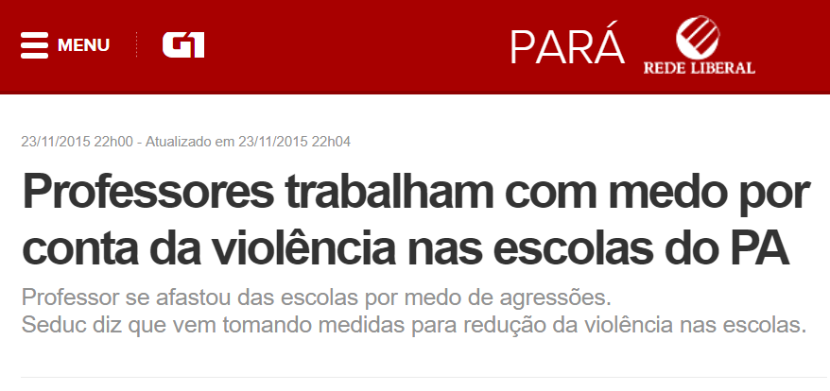
Norte

Slide 3
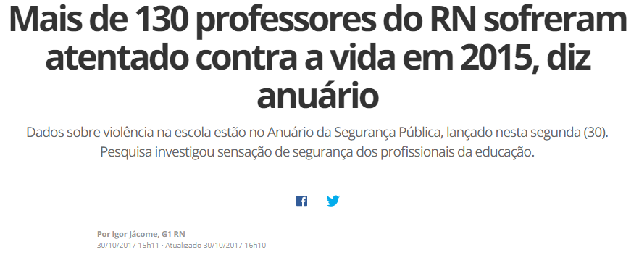
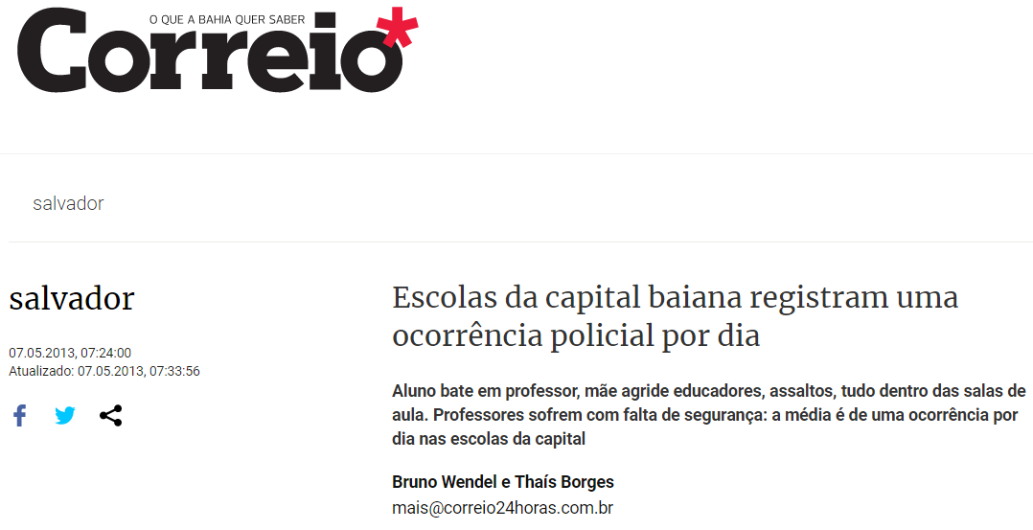
Nordeste

Slide 4
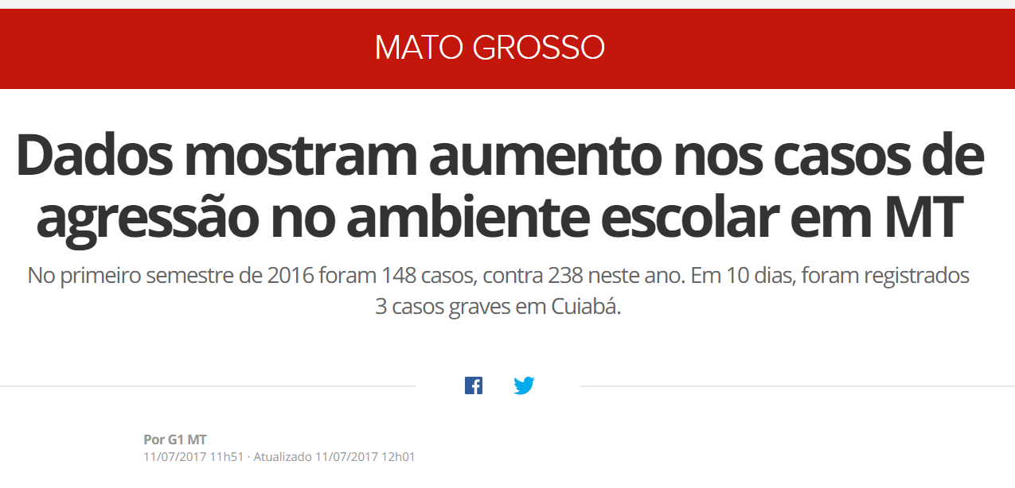
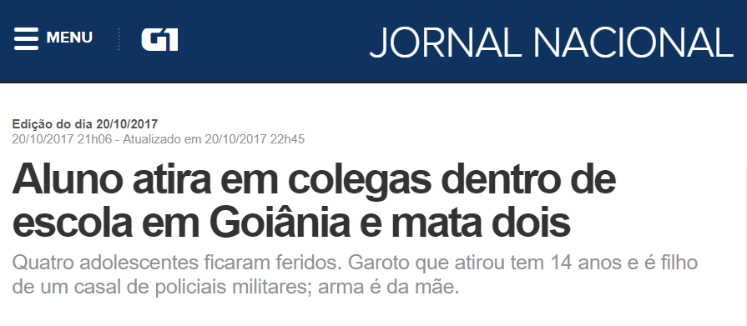
Centro-Oeste

Slide 5
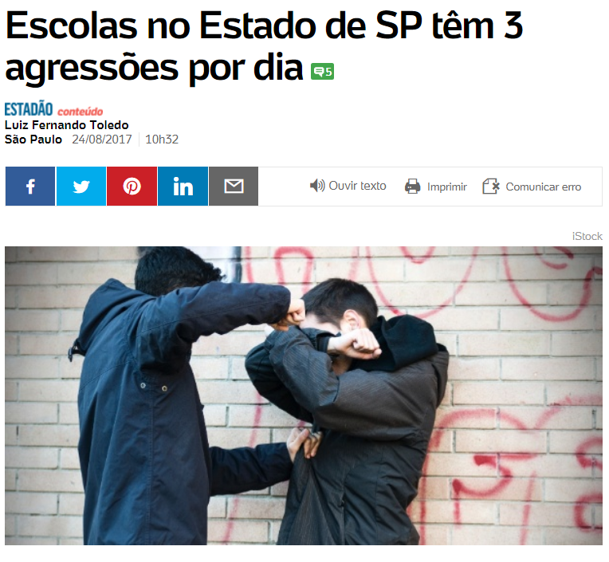
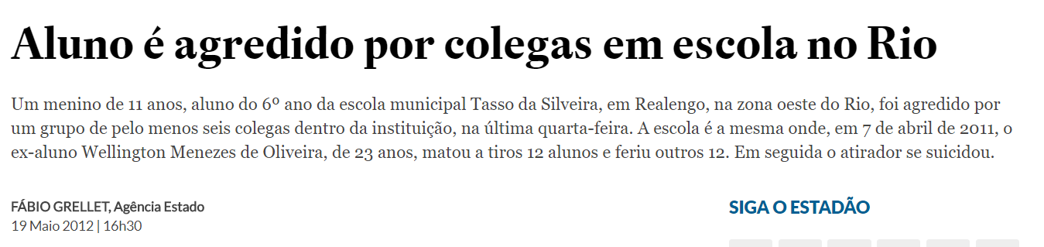
Sudeste

Slide 6
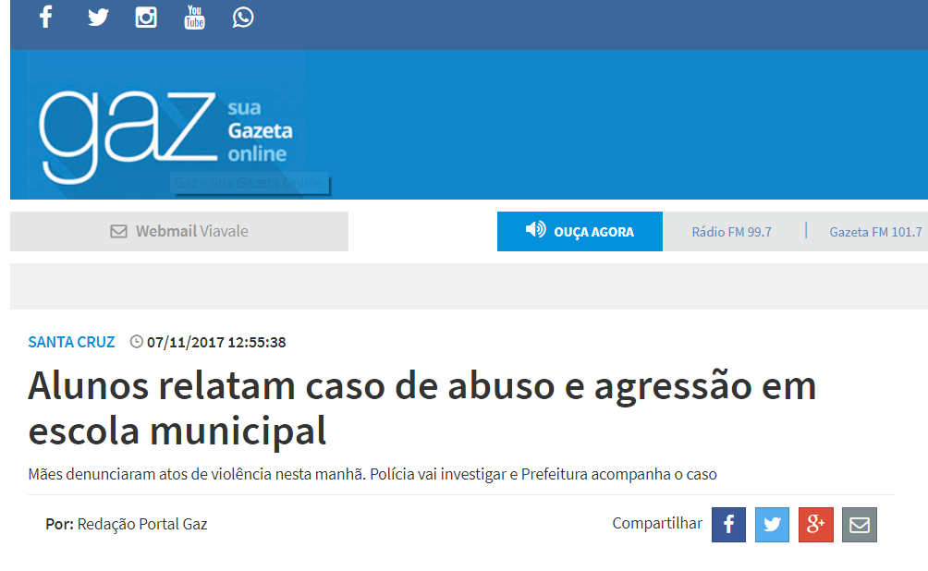
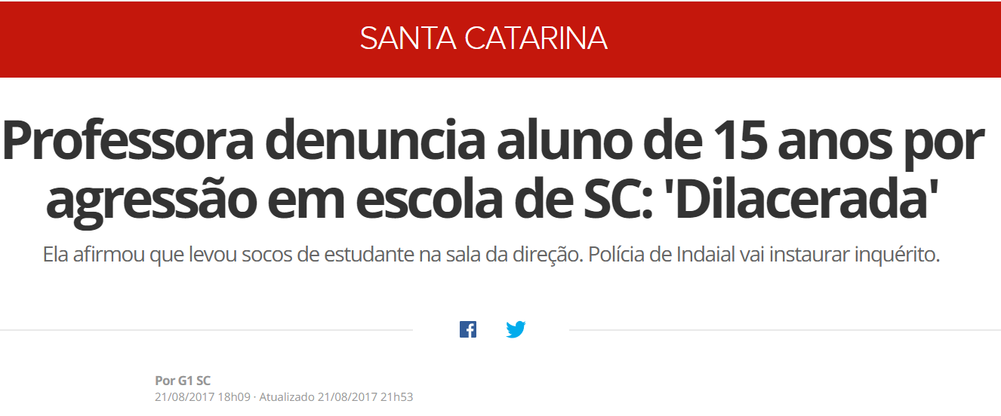
Sul

Slide 7
Violência nas Escolas
Prova Brasil 2015

Slide 8
De Acordo com os Diretores das Escolas:
55%
afirmaram que aconteceram agressões verbais ou físicas de alunos a professores ou funcionários da escola.
76%
afirmaram que aconteceram agressões verbais ou físicas de alunos a outros alunos da escola.
11%
afirmaram terem sido ameaçados por algum aluno.
3%
afirmaram terem sido ameaçados por algum aluno.
Fonte: Censo Escolar/INEP 2015

Slide 9
De Acordo com os Professores das Escolas:
51%
afirmaram que aconteceram agressões verbais ou físicas de alunos a professores ou funcionários da escola.
71%
afirmaram que aconteceram agressões verbais ou físicas de alunos a outros alunos da escola.
9%
afirmaram terem sido ameaçados por algum aluno.
2%
afirmaram terem sido ameaçados por algum aluno.
Fonte: Censo Escolar/INEP 2015

Slide 10
Principais Causas da Violência nas Escolas
(GONÇALVES, L.A ; SPOSITO,M.P. (2002).)

Slide 11
Reflexo da violência da sociedade na qual está inserida.
Desigualdade social e econômica.
Diferenças culturais.
Incapacidade de dialogar.
Preconceito e discriminação.

Slide 12
Ações do Poder Público Para Redução da Violência Escolar

Slide 13
Criação de espaços de participação da comunidade.
Incentivo a participação de diferentes atores sociais.
Elaboração de proposta pedagógica com eixos temáticos sobre violência e praticas de convivência.

Slide 14
Algumas Possibilidades Para Pensarmos Juntos...

Slide 15
Presença do psicólogo escolar.
Alfabetização emocional.
Introdução de praticas da justiça restaurativa.
Abordagem sistêmica.

Slide 16
Referências Bibliográficas
BRASIL. Instituto Nacional de Estudos e Pesquisas Educacionais Anísio Teixeira (Inep). Censo escolar da educação básica 2015. Brasília, 2015.
GONÇALVES, L.A ; SPOSITO,M.P. (2002). “Iniciativas públicas de redução da violência escolar no Brasil”. Cadernos de Pesquisa,115, 101-138.

Slide 17
Obrigada!
Dep. Federal Pollyana Gama

